Slide 1

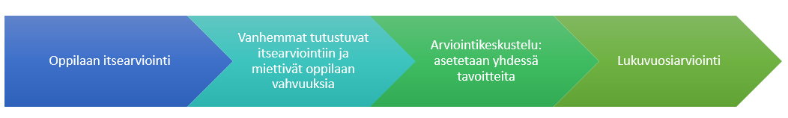
Arviointikeskustelut Kokkolassa – vuosiluokat 1-4
Suuri osa arvioinnista on opettajien ja oppilaiden välistä vuorovaikutusta. Koulun arjessa käytetään myös
monipuolisia arviointimenetelmiä, joiden avulla oppilaalla on mahdollisuus osoittaa edistymistään ja osaamistaan.
Arviointikeskustelut ovat yksi arviointimenetelmä ja niissä myös huoltajilla on tärkeä rooli. Tässä kuvataan
arviointikeskusteluun liittyvät tärkeimmät asiat ja ohjeistetaan kotona tehtävään oppilaan itsearviointiin. Koulussa
käytävään arviointikeskusteluun osallistuvat huoltaja(t), oppilas ja opettaja. Opettaja ilmoittaa tarkan
arviointikeskusteluajan huoltajalle.
Arviointikeskustelun tavoitteena
on muodostaa oppilaan vahvuuksien kautta
tavoitteet lukuvuoden aikaiselle oppimiselle
yhdessä opettajan, oppilaan ja huoltajan kanssa. Arviointikeskustelussa pohditaan myös, miten oppilas voi itse vaikuttaa koulutyössä onnistumiseen.
Yhteistyötä kodin ja koulun kanssa
Tunnistetaan vahvuudet
Keskustellaan yhdessä
Asetetaan tavoitteita
Päivitetty 27.6.2023

Slide 2
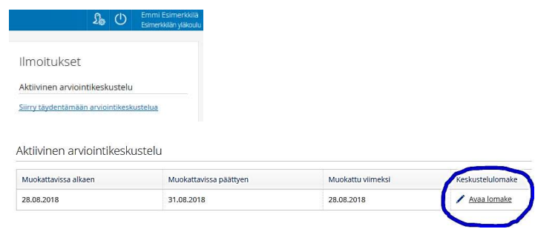
Oppilaan itsearviointi Wilmassa ennen arviointikeskustelua - ohjeistus huoltajalle (oppilas vl 1-4)
Arviointikeskustelua edeltävä oppilaan itsearviointi tehdään huoltajan kanssa kotona. Itsearviointi on oppilaan omaa arviointia, joten oikeita ja vääriä vastauksia ei ole. On hyvä antaa oppilaan itse pohtia osaamistaan ja sen hetkistä tilannetta. Oppilaan itsearviointi ja huoltajan kirjaukset tulee olla tehtynä hyvissä ajoin ennen koulussa käytävää arviointikeskustelua. Opettaja tiedottaa tarkemmin päivämäärästä, jolloin muokkausoikeus lomakkeella päättyy.
1. Kirjautuminen
Huoltaja kirjautuu Wilmaan (https://kokkola.inschool.fi/) omilla tunnuksillaan ja valitsee sen oppilaan profiilin, jonka itsearviointia tehdään.
Huom! Arviointia ei voi tehdä mobiilisovelluksella.
2. Lomake
Huoltaja näkee Wilman etusivulla avoimena olevan arviointikeskustelulomakkeen (Siirry täydentämään arviointikeskustelua). Linkistä avautuu uusi ikkuna, josta voi avata arviointikeskustelulomakkeen (Avaa lomake).

Slide 3
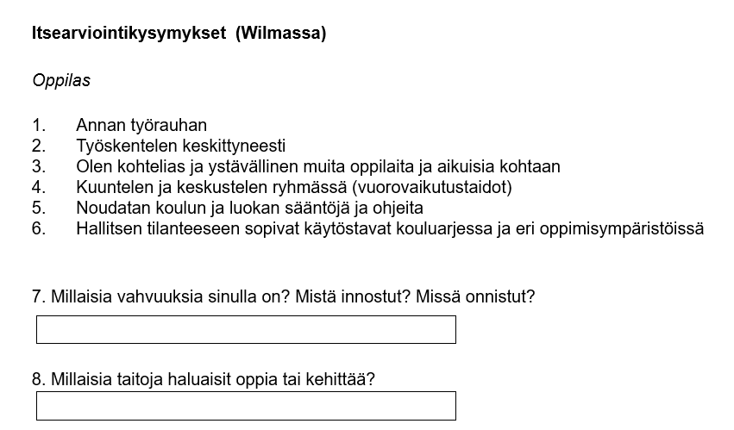
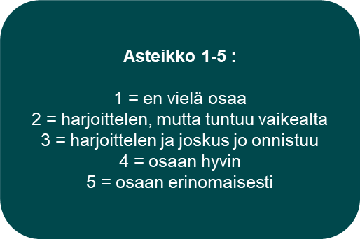
3. Oppilaan itsearviointi
Wilma-lomakkeella oppilas saa arvioida työskentelyään ja käyttäytymistään sekä vastata kahteen avoimeen kysymykseen. Huoltaja voi tarvittaessa avata käsitteitä ja selkiyttää väittämiä lapsen kielelle. Avoimissa kysymyksissä huoltaja voi kirjata vastaukset lapsen puolesta.

Slide 4
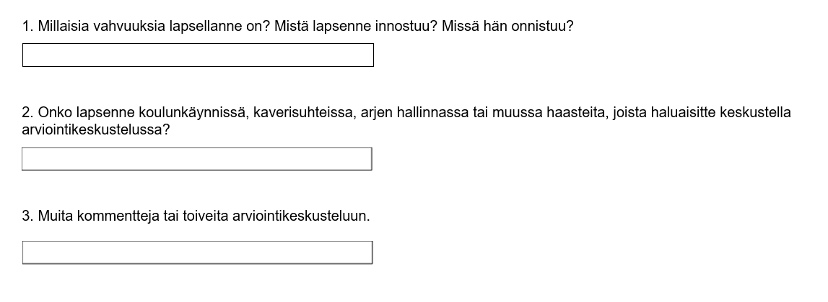
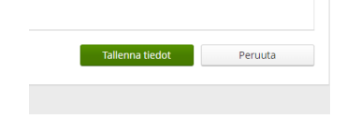
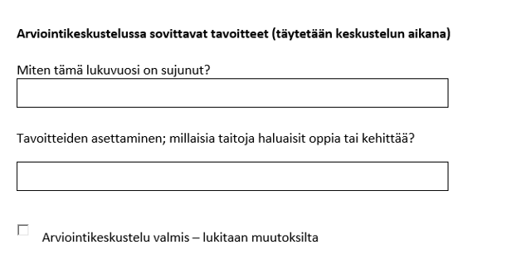
4. Huoltajan näkemykset ja toiveet
Huoltaja kirjaa omilla tunnuksillaan oppilaan vahvuuksia sekä toiveita arviointikeskustelussa keskusteltavista asioista.
Mistä lapsesi on kiinnostunut, mistä hän innostuu, mikä saa hänet motivoitumaan?
5. Tallenna tiedot
6. Koululla käytävä arviointikeskustelu (opettaja ilmoittaa ajankohdan)
Koululla käytävässä arviointikeskustelussa yhdessä oppilaan, huoltajan ja opettajan kanssa keskustellaan
oppilaan koulunkäynnistä ja asetetaan tavoitteita lukuvuodelle.

